Slide 1
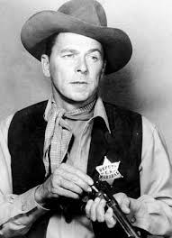

Le libéralisme économique
Michel Leter
est-il un
produit d’importation anglo-saxon ?

Slide 2
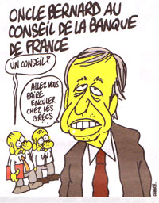
(1946-2015)
Bernard Maris

Slide 3


Slide 4
Bernard Maris
Incipit de Houellebecq économiste
« La secte disait-on du temps de Louis XV, pour ricaner des économistes¹ et de leurs raisonnements compliqués. Le mot est extraordinairement juste : il s’agit, dès le départ, d’une secte qui rabâche un discours hermétique et fumeux. On les respecte parce que l’on n’y comprend rien. La secte révère les mots abscons, l’abstraction et les chiffres. On opine à ses contradictions »
1. En ce temps-là, les physiocrates: Quesnay, médecin de la Pompadour, Dupont de Nemours, l’abbé Baudeau…

Slide 5
Michel Leter
Incipit du premier livre du Capital
« Imaginer l’homme sans capital, c’est le concevoir sans projet, c’est le priver de destin. L’homme sans qualités de Musil n’était pas aussi démuni, au moins possédait-il quelques talents. Contre les doctrinaires, qui soutiennent que la richesse est fatale et que le travail est un droit, le médecin de Madame de Pompadour, François Quesnay, enseignait que « nul travail ne peut être effectué sans des avances préalables ». Ces avances ne se bornent pas à la sphère économique. Elles ont trait à la constitution de l’homme. De même que « l’enfant a reçu la nourriture de ses parents avant de la chercher¹ », l’homme doit grandir avant de prétendre participer à la croissance de l’humanité.
1. Maximes de Quesnay citées par Dupont de Nemours in Œuvres économiques et philosophiques de Quesnay, Jules Peelman & C^{ie}, Paris, 1888, p. 803.

Slide 6
Michel Leter
Incipit du premier livre du Capital
Si les hommes renonçaient à former le capital et donc campaient dans ce socialisme sauvage qui consiste à ne recueillir que les bénéfices de leur travail présent, on se dispenserait de semer, on renoncerait à bâtir, on négligerait d’éduquer. En consommant toute production sur pied, en croquant cette ombre de richesse qu’est le revenu, on n’offrirait plus rien, on manquerait de tout et toute demande serait vaine.
En somme, « le capital, c’est l’homme² », comme le résumera avec bonheur Yves Guyot avant d’ajouter « augmenté de tous les agents naturels qu’il a soumis à son usage ». Il faut qu’une parabole nous le rappelle, le capital est ce talent qui n’est rien si l’homme n’est pas libre de le cultiver.
2. Y. Guyot, « La Tyrannie socialiste » (1893) in La Tyrannie collectiviste, préfacée par P. Nataf, Les Belles Lettres, 2005, p. 48. On songe naturellement ici au mot fameux de Buffon « le style c’est l’homme ». Dans son opus majus, La Science économique (1881), Yves Guyot s’était limité à une définition strictement économique du capital. La prise en compte de la dimension anthropologique du capital vient sans doute du fait qu’Yves Guyot, romancier à ses heures, est sans doute un des rares économistes à avoir mesuré la portée de l’analyse littéraire esquissée par Bastiat dans son article « Métaphores » des Sophismes économiques.

Slide 7
La Correspondance littéraire de Grimm et les physiocrates
« Le vieux Quesnay a toutes les qualités d’un chef de secte. Il a fait de sa doctrine un mélange de vérités communes et de visions obscures. Le peu qu’il nous a manifesté lui-même de ses idées est une apocalypse inintelligible ; la masse de sa doctrine qui s’appelle dans le parti la science, tout court et par excellence, est répandue par ses disciples qui ont toute la ferveur et l’imbécilité nécessaires au métier d’apôtres. »
Melchior Grimm, Correspondance littéraire, philosophique et critique, 15 février 1768.

Slide 8
Voltaire sur Quesnay
«Je suis fort de votre avis que Mme Calas aille trouver M. Quesnay, mais je ne sais si elle se doit trouver sur le passage du roi, à moins qu’il n’y ait quelqu’un qui la fasse remarquer à Sa Majesté et qui lui en ait déjà parlé; sans quoi cette démarche sera tout à fait inutile. »
Lettre à Philippe Debrus, vers le 7 août 1762

Slide 9
Voltaire sur Quesnay
«Je suppose que Madame Calas a fait rendre à Mme la marquise de Pompadour la lettre que M. le professeur Tronchin avait écrite à cette dame il y a plus d’un mois en faveur de Madame Calas. Je crois qu’il y en a une aussi pour M. Quesnay. Ces deux lettres sont importantes.
Si Madame Calas ne les avait pas encore fait rendre il faudrait qu’elle ne différât plus. Elle n’aurait qu’à écrire à M. Quesnay à Versailles et mettre la lettre pour que Mme de Pompadour dans le paquet de M. Quesnay. Ceux qui dirigent Madame Calas à Paris lui dicteraient une lettre courte et attendrissante pour M. Quesnay, cette démarche ferait un très bon effet »
Lettre à Anne-Rose Calas, 16 août 1762

Slide 10


Slide 11
Ronald Reagan
(1911-2004)

Slide 12
Reagan dans un entretien avec le magazine Reason en 1975, alors qu’il était gouverneur de Californie
« I’m an inveterate reader. Bastiat and von Mises, and Hayek and Hazlitt. I’m one for the classical economists… »

Slide 13
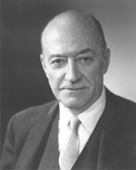
Henry Hazlitt
(1894-1993)

Slide 14
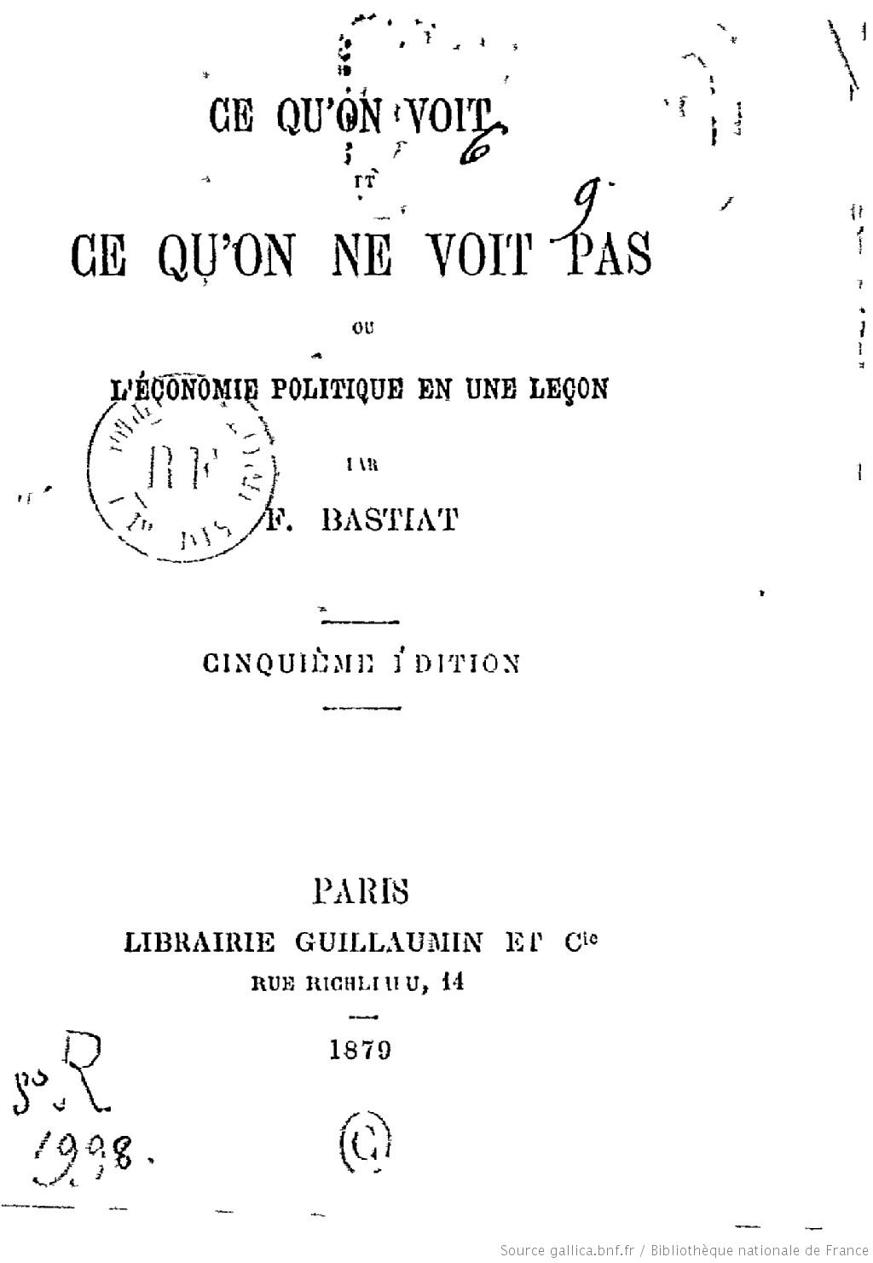
Frédéric Bastiat
Ce qu’on voit et ce qu’on ne voit pas, l’Economie politique en une leçon (1850)

Slide 15

Frédéric Bastiat
Ce qu’on voit et ce qu’on ne voit pas, l’économie politique en une leçon (1850)

Slide 16
Frédéric Bastiat
Ce qu’on voit et ce qu’on ne voit pas, l’économie politique en une leçon (1850)
« Dans la sphère économique, un acte, une habitude, une institution, une loi n'engendrent pas seulement un effet, mais une série d'effets. De ces effets, le premier seul est immédiat; il se manifeste simultanément avec sa cause, on le voit. Les autres ne se déroulent que successivement, on ne les voit pas; heureux si on les prévoit.
Entre un mauvais et un bon Économiste, voici toute la différence: l'un s'en tient à l'effet visible; l'autre tient compte et de l'effet qu'on voit et de ceux qu'il faut prévoir.
Mais cette différence est énorme, car il arrive presque toujours que, lorsque la conséquence immédiate est favorable, les conséquences ultérieures sont funestes, et vice versa. — D'où il suit que le mauvais Économiste poursuit un petit bien actuel qui sera suivi d'un grand mal à venir, tandis que le vrai économiste poursuit un grand bien à venir, au risque d'une petit mal actuel.
Du reste, il en est ainsi en hygiène, en morale. Souvent, plus le premier fruit d'une habitude est doux, plus les autres sont amers. Témoin: la débauche, la paresse, la prodigalité. Lors donc qu'un homme, frappé de l'effet qu'on voit, n'a pas encore appris à discerner ceux qu'on ne voit pas, il s'abandonne à des habitudes funestes, non-seulement par penchant, mais par calcul.

Slide 17
Frédéric Bastiat
Ce qu’on voit et ce qu’on ne voit pas, l’économie politique en une leçon (1850)
« Ceci explique l'évolution fatalement douloureuse de l'humanité. L'ignorance entoure son berceau; donc elle se détermine dans ses actes par leurs premières conséquences, les seules, à son origine, qu'elle puisse voir. Ce n'est qu'à la longue qu'elle apprend à tenir compte des autres. Deux maîtres, bien divers, lui enseignent cette leçon: l’expérience et la prévoyance. L'expérience régente efficacement mais brutalement. Elle nous instruit de tous les effets d'un acte en nous les faisant ressentir, et nous ne pouvons manquer de finir par savoir que le feu brûle, à force de nous brûler. À ce rude docteur, j'en voudrais, autant que possible, substituer un plus doux: la prévoyance. C'est pourquoi je rechercherai les conséquences de quelques phénomènes économiques, opposant à celles qu'on voit celles qu'on ne voit pas.

Slide 18
Frédéric Bastiat
Ce qu’on voit et ce qu’on ne voit pas, l’économie politique en une leçon (1850)
« I. La Vitre cassée
Avez-vous jamais été témoin de la fureur du bon bourgeois Jacques Bonhomme, quand son fils terrible est parvenu à casser un carreau de vitre? Si vous avez assisté à ce spectacle, à coup sûr vous aurez aussi constaté que tous les assistants, fussent-ils trente, semblent s'être donné le mot pour offrir au propriétaire infortuné cette consolation uniforme: « À quelque chose malheur est bon. De tels accidents font aller l'industrie. Il faut que tout le monde vive. Que deviendraient les vitriers, si l'on ne cassait jamais de vitres? »
Or, il y a dans cette formule de condoléance toute une théorie, qu'il est bon de surprendre flagrante delicto, dans ce cas très-simple, attendu que c'est exactement la même que celle qui, par malheur, régit la plupart de nos institutions économiques.
À supposer qu'il faille dépenser six francs pour réparer le dommage, si l'on veut dire que l'accident fait arriver six francs à l'industrie vitrière, qu'il encourage dans la mesure de six francs la susdite industrie, je l'accorde, je ne conteste en aucune façon, on raisonne juste. Le vitrier va venir, il fera besogne, touchera six francs, se frottera les mains et bénira de son cœur l'enfant terrible. C'est ce qu'on voit.

Slide 19
Frédéric Bastiat
Ce qu’on voit et ce qu’on ne voit pas, l’économie politique en une leçon (1850)
« Et si l'on prenait en considération ce qu'on ne voit pas, parce que c'est un fait négatif, aussi bien que ce que l'on voit, parce que c'est un fait positif, on comprendrait qu'il n'y a aucun intérêt pour l'industrie en général, ou pour l'ensemble du travail national, à ce que des vitres se cassent ou ne se cassent pas.
Faisons maintenant le compte de Jacques Bonhomme.
Dans la première hypothèse, celle de la vitre cassée, il dépense six francs, et a, ni plus ni moins que devant, la jouissance d'une vitre.
Dans la seconde, celle où l'accident ne fût pas arrivé, il aurait dépensé six francs en chaussure et aurait eu tout à la fois la jouissance d'une paire de souliers et celle d'une vitre.
Or, comme Jacques Bonhomme fait partie de la société, il faut conclure de là que, considérée dans son ensemble, et toute balance faite de ses travaux et de ses jouissances, elle a perdu la valeur de la vitre cassée.

Slide 20
Frédéric Bastiat
Ce qu’on voit et ce qu’on ne voit pas, l’économie politique en une leçon (1850)
« Par où, en généralisant, nous arrivons à cette conclusion inattendue: « la société perd la valeur des objets inutilement détruits, » — et à cet aphorisme qui fera dresser les cheveux sur la tête des protectionnistes: « Casser, briser, dissiper, ce n'est pas encourager le travail national, » ou plus brièvement: « destruction n'est pas profit. »
Que direz-vous, Moniteur industriel, que direz-vous, adeptes de ce bon M. de Saint-Chamans, qui a calculé avec tant de précision ce que l'industrie gagnerait à l'incendie de Paris, à raison des maisons qu'il faudrait reconstruire?
Je suis fâché de déranger ses ingénieux calculs, d'autant qu'il en a fait passer l'esprit dans notre législation. Mais je le prie de les recommencer, en faisant entrer en ligne de compte ce qu'on ne voit pas à côté de ce qu'on voit. »

Slide 21
Frédéric Bastiat
Ce qu’on voit et ce qu’on ne voit pas, l’économie politique en une leçon (1850)
« Il faut que le lecteur s'attache à bien constater qu'il n'y a pas seulement deux personnages, mais trois dans le petit drame que j'ai soumis à son attention. L'un, Jacques Bonhomme, représente le consommateur, réduit par la destruction à une jouissance au lieu de deux. L'autre, sous la figure du vitrier, nous montre le producteur dont l'accident encourage l'industrie. Le troisième est le cordonnier (ou tout autre industriel) dont le travail est découragé d'autant par la même cause. C'est ce troisième personnage qu'on tient toujours dans l'ombre et qui, personnifiant ce qu'on ne voit pas, est un élément nécessaire du problème. C'est lui qui bientôt nous enseignera qu'il n'est pas moins absurde de voir un profit dans une restriction, laquelle n'est après tout qu'une destruction partielle. — Aussi, allez au fond de tous les arguments qu'on fait valoir en sa faveur, vous n'y trouverez que la paraphrase de ce dicton vulgaire: « Que deviendraient les vitriers, si l'on ne cassait jamais de vitres? »

Slide 22
Henry Hazlitt
Economics in One Lesson (1946)
(traduction d’Hervé de Quengo)
« Deuxième partie — Les applications de la leçon
Chapitre II — La vitre brisée
Commençons par un exemple aussi simple que possible et prenons, à l'instar de Bastiat, celui d'une vitre brisée.
Un jeune vaurien lance une brique contre la devanture d'un boulanger. Celui-ci furieux sort de sa boutique. Mais le gamin s'est enfui. La foule s'amasse et d'abord considère avec une béate satisfaction le grand trou fait dans la fenêtre et les morceaux de vitre qui parsèment pains et gâteaux. Après un moment, voici que naît le besoin d'un peu de réflexion philosophique. A peu près sûrement, quelques personnes dans la foule se disent entre elles, ou même disent au boulanger : « Après tout ce petit malheur a son bon côté, cela va donner du travail au vitrier. » Et, partant de là, elles commencent à réfléchir à la question. Combien peut coûter une grande glace comme celle-là aujourd'hui ? 50 dollars ? C'est une somme. Mais après tout, s'il n'y avait jamais de carreaux cassés, que deviendraient les vitriers ? Et à partir de ce moment, la chaîne des raisonnements se déroule sans fin. Le marchand de vitres va avoir cinquante dollars de plus dans sa poche. Il les dépensera chez d'autres marchands, et ceux-ci à leur tour auront cinquante dollars à dépenser chez d'autres, et ainsi de suite à l'infini. La vitre brisée va donc ainsi devenir une source d'argent et de travail dans des cercles sans cesse élargis. Et la conclusion logique de tout ceci devrait être — si la foule voulait bien la tirer — que le petit vaurien qui a lancé la brique, loin d'être un danger public, fut un bienfaiteur public.

Slide 23
Henry Hazlitt
Economics in One Lesson (1946)
« Mais voyons un autre aspect des choses. La foule a certainement au moins raison en ce qui concerne cette première conclusion. Ce petit acte de vandalisme va certes tout d'abord apporter du travail à quelque vitrier. Et le vitrier ne sera pas plus triste d'apprendre cet accident que l'entrepreneur de pompes funèbres ne l'est d'apprendre un décès.
Mais le boutiquier, lui, va perdre cinquante dollars qu'il avait affectés à l'achat d'un nouveau vêtement. Et puisqu'il doit faire remplacer la glace de sa vitrine, il va devoir se passer de son complet (ou de quelque autre objet dont il a besoin). Au lieu de posséder une vitrine et cinquante dollars, il n'a plus maintenant qu'une vitrine. Ou bien il avait décidé d'acheter son vêtement cet après-midi même, et alors au lieu d'avoir une fenêtre et un vêtement, il lui faut se contenter de sa fenêtre sans son vêtement. Et si nous pensons à lui en tant qu'élément de la société, nous voyons que la dite société a perdu un nouveau vêtement qui eût pu être produit et qu'elle est appauvrie d'autant.
En résumé, le gain en travail du vitrier est tout bonnement la perte en travail du tailleur. Aucun nouveau travail n'a été créé. Les bonnes gens de la foule n'ont pensé qu'à deux éléments du problème : le boulanger et le vitrier. Ils n'ont pas eu conscience qu'un troisième y était inclus : le tailleur. Et ils l'ont oublié tout simplement parce que celui-ci n'est pas entré en scène. Dans un jour ou deux, ils remarqueront la nouvelle vitre, mais ils ne verront jamais le beau vêtement neuf, tout simplement parce qu'il ne sera jamais fait. Ils n'aperçoivent donc seulement que ce qui est immédiatement perceptible à leurs yeux.

Slide 24
Henry Hazlitt
Economics in One Lesson
« Chapitre III — Les bienfaits de la destruction
Nous en avons terminé avec la vitre brisée. Raisonnement erroné de type élémentaire. N'importe qui, pourrait-on penser, serait capable de l'éviter après quelques instants de réflexion. Il n'en est rien : sous mille déguisements, le faux raisonnement de la vitre brisée est le plus persistant de tous dans l'histoire des idées économiques. Il est plus vivace maintenant qu'il ne l'a jamais été dans le passé. Il est solennellement refait chaque jour par les grands capitaines d'industrie, par les gens des Chambres de Commerce, par les leaders des syndicats, par les journalistes aussi bien dans l'éditorial de leurs journaux que dans leurs articles de fond, par les reporters de radio, par les statisticiens les plus experts, usant des techniques les plus qualifiées, par les professeurs d'économie politique, enfin, de nos meilleures universités. Dans leurs domaines variés, tous s'étendent à l'envie sur les avantages de la destruction.
Certains esprits trouveraient indigne d'eux de soutenir que de menus actes de destruction sont sources de profit ; mais ils vont presque jusqu'à voir d'inépuisables profits dans les actes de destruction. Ils vont jusqu'à nous démontrer qu'une économie de guerre est bien plus florissante qu'une économie de paix. Ils dénombrent les miracles de la production qu'on ne peut accomplir qu'en période de guerre. Ils entrevoient même un monde d'après-guerre qui sera rendu prospère grâce à l'énorme demande qui s'est accumulée ou qui se trouve différée.
En Europe, ils font avec complaisance le compte des villes entières qui ont été complètement rasées et qu'il faudra « reconstruire ». En Amérique, ils décomptent les maisons qui n'ont pas pu être bâties pendant la guerre, les bas nylon qui n'ont pas pu être tissés, les autos et les pneus usagés, les radios et les glacières fatiguées. Ils alignent ainsi d'impressionnantes additions.

Slide 25
Henry Hazlitt
Economics in One Lesson
« Ne retrouvons-nous pas ici notre vieille amie, l'idée fausse de la vitre brisée, vêtue de neuf, méconnaissable tant elle a grossi. Cette fois elle est étayée sur tout un ensemble de sophismes similaires. Elle fait une grave confusion entre le besoin et la demande. Plus la guerre détruit, plus elle appauvrit, et plus grandit le besoin d'après-guerre. Cela ne fait aucun doute. Mais le besoin n'est pas la demande. La demande économique réelle ne se fonde pas seulement sur le besoin, mais sur le pouvoir d'achat correspondant. Les besoins de la Chine actuelle sont incomparablement plus grands que ceux de l'Amérique. Mais son pouvoir d'achat, et par conséquent, le mouvement de « nouvelles affaires » qu'elle peut provoquer, sont incomparablement plus petits.
Et si nous dépassons cet aspect superficiel des choses, nous avons chance de rencontrer une autre idée fausse, et les « vitre-briséistes » généralement la saisissent au vol et s'en emparent derechef. Ils ne pensent au « pouvoir d'achat » que sous forme de monnaie. Or la monnaie peut s'effondrer à toute allure par le moyen de la presse à billets. Et, de ce fait, tandis que j'écris ces lignes, l'impression des billets est l'industrie la plus prospère du monde — à supposer que le produit se mesure en terme de monnaie. Mais plus on fabrique de monnaie de cette manière, plus décroît la valeur donnée à l'unité de monnaie. Cette valeur décroissante peut être vérifiée par la hausse des prix de toutes marchandises. Mais comme la plupart des gens ont l'habitude bien enracinée d'évaluer leur richesse et leur revenu sous forme de monnaie, ils se considèrent plus riches si la somme globale de leur avoir monte, bien que, en terme de marchandises, ils possèdent moins et achèteront moins. La plupart des « bons » résultats économiques que l'on attribue à la guerre sont en réalité dus à l'inflation née de l'état de guerre. On aurait pu aussi bien les obtenir par une inflation du temps de paix. Nous reviendrons plus loin sur cette illusion monétaire.

Slide 26
Henry Hazlitt
Economics in One Lesson
« Toutefois, il y a une part de vérité dans le sophisme de la demande, tout comme il y en avait une dans celui de la vitre brisée. Il est bien vrai que la vitre brisée donnait du travail au vitrier et que les destructions dues à la guerre donneront du travail aux fabricants de certains produits, que la destruction des maisons et des villes créera du travail pour les industries du bâtiment et de la construction. De même l'impossibilité de fabriquer des autos, des postes de radio et des glacières pendant la guerre aura créé une demande accumulée dans l'après-guerre pour ces produits particuliers. Pour le gros de la foule, cela aurait l'air d'être un accroissement de la demande, comme cela pourra l'être en termes de dollars d'un pouvoir d'achat diminué. Mais ce qui se passe en réalité, c'est un déplacement de la demande vers ces produits particuliers au détriment d'autres produits. Les peuples d'Europe vont bâtir plus de maisons qu'ailleurs parce qu'ils ne peuvent pas faire autrement. Mais tandis qu'ils auront à bâtir ces maisons, les forces qu'ils consacreront à cette tâche et l'énergie productrice ainsi dépensée leur manqueront pour fabriquer d'autres objets. L'argent ainsi employé diminuera d'autant leur pouvoir d'achat pour se procurer autre chose. Partout où le travail s'accroît dans une direction (sauf dans la mesure où la nécessité et l'urgence viennent stimuler des énergies productrices) il se réduit corrélativement dans une autre.

Slide 27
Henry Hazlitt
Economics in One Lesson
« En un mot, la guerre modifiera la direction de l'effort humain d'après-guerre, elle apportera des changements dans le choix des produits industriels, elle transformera la structure de l'industrie et cet état de fait nouveau entraînera, avec le temps, certaines conséquences notables. Quand les besoins accumulés de maisons et d'autres biens durables se seront apaisés, il se produira une distribution de la demande vers de nouvelles directions. Alors ces industries, momentanément favorisées, connaîtront ensuite une éclipse relative, et d'autres se développeront à leur tour afin de satisfaire ces besoins nouveaux.
[Depuis la fin de la deuxième guerre mondiale en Europe, il y a eu une « croissance économique » rapide et même spectaculaire, à la fois dans les pays qui furent ravagés par la guerre et dans ceux qui ne le furent pas. Certains pays où eurent lieu les plus grandes destructions, comme l’Allemagne, ont connu une croissance plus rapide que d’autres, comme la France, où il y eut bien moins de destructions. Ce fut pour partie parce que l’Allemagne de l'Ouest suivit des politiques économiques plus saines. Ce fut également pour partie parce que le besoin urgent de revenir à des conditions de vie et de logement normales stimula les efforts. Mais cela ne veut pas dire que la destruction de la propriété est un avantage pour la personne qui a subi cette destruction. Personne ne brûle sa maison suivant la théorie que le besoin de la reconstruire stimulerait son énergie.
Après une guerre, il se produit habituellement pendant un certain temps une stimulation des énergies. Au début du célèbre troisième chapitre de son Histoire de l’Angleterre, Macaulay soulignait que :

Slide 28
Henry Hazlitt
Economics in One Lesson
« Aucune infortune ordinaire, aucune erreur de gouvernement ordinaire, ne pourront rendre une nation misérable dans le même rapport que le progrès constant de la connaissance physique et l’effort constant de chaque homme pour s’améliorer rendent une nation prospère. On a souvent constaté que les nombreuses dépenses, la lourde taxation, les restrictions commerciales absurdes, les tribunaux corrompus, les guerres désastreuses, les séditions, les persécutions, les conflagrations et les inondations n’ont pas été capables de détruire le capital aussi vite que les efforts des citoyens privés n’ont pu le créer.
Aucun homme ne voudrait voir sa propriété détruite, que ce soit en temps de paix ou en temps de guerre. Ce qui est nuisible ou désastreux pour un individu doit également être nuisible ou désastreux pour cet ensemble d’individus qu’est la nation.
La plupart des sophismes les plus fréquents que l’on trouve dans les raisonnements économiques proviennent de la propension, particulièrement marquée de nos jours, à penser à une abstraction — la collectivité, la « nation » — et à oublier ou à ignorer les individus qui la constituent et qui lui donnent un sens. Personne ne pourrait penser que les destructions dues à la guerre seraient un avantage économique si l’on pensait d’abord à tous ceux dont la propriété a été détruite.(Édition de 1979, traduit par Hervé de Quengo)]

Slide 29
Henry Hazlitt
Economics in One Lesson
« Il importe enfin de se rappeler que la demande d'après-guerre sera seulement d'un type différent de celle d'avant-guerre. Elle ne sera pas simplement détournée d'un article vers un autre. Dans la plupart des pays et dans l'ensemble de l'économie, elle se contractera.
Cela est inévitable si nous considérons que la demande et l'offre sont en vérité comme les deux faces d'une même pièce de monnaie. Elles sont un même phénomène considéré sous deux aspects différents. L'offre crée la demande parce que, en réalité, elle est la demande, et l'offre de la chose que l'on crée est ce que l'on peut offrir en échange des choses que l'on désire. En ce sens, l'offre que les fermiers font de leur blé constitue leur demande d'autos ou d'autres biens dont ils ont besoin. L'offre d'autos constitue la demande que les constructeurs d'autos font de blé ou d'autres biens. A notre époque moderne, tous ces faits sont inhérents à la division du travail et à l'économie d'échange.
Ce fait fondamental, il est vrai, est rendu obscur à la plupart des gens (comme aussi à certains économistes pourtant réputés très brillants) à cause des complications qu'apportent les salaires et la forme indirecte de payement sous laquelle presque tous les échanges se font aujourd'hui, à savoir la monnaie.
John Stuart Mill, et certains économistes classiques avec lui, sans attacher toujours assez d'importance aux multiples conséquences qu'entraîne l'emploi de la monnaie, ne manquèrent pourtant pas de voir les réalités profondes cachées sous les apparences monétaires.
Dans la mesure où ils en étaient conscients, ils étaient en avance sur beaucoup de leurs critiques actuels que la monnaie induit en erreur plus qu'elle ne les instruit. L'inflation en soi, c'est la simple émission de signes monétaires nouveaux, avec les conséquences qui en découlent : hausse des salaires et accroissement des prix, peut très bien avoir l'air de créer une demande supplémentaire.

Slide 30
Henry Hazlitt
Economics in One Lesson
« Mais si on raisonne en termes de production et d'échange des biens réels, il n'en est rien. Et cependant le fait que la demande décroît en période d'après-guerre peut très bien être caché à bien des gens par l'illusion que leur apporte la hausse nominale de leur salaire, bien que celle-ci soit plus que balancée par la hausse des prix. La demande d'après-guerre dans la plupart des pays, je le répète, se contracte en valeur absolue par rapport à la demande d'avant-guerre, tout simplement parce qu'après la guerre l'offre aura décru. Cette vérité devrait être suffisamment prouvée par l'exemple de l'Allemagne et du Japon, où des dizaines de grandes villes ont été rasées. Elle devient d'ailleurs évidente quand on la pousse à l'extrême. Si par exemple l'Angleterre, de par sa participation à la guerre, au lieu d'avoir subi des dommages relatifs, avait eu toutes ses villes et toutes ses usines démolies et presque toutes ses ressources en capital et en marchandises détruites de telle façon que ses habitants en eussent été réduits au niveau économique de la Chine, peu d'entre eux parleraient aujourd'hui des bienfaits d'une demande accumulée grâce à la guerre. Il leur paraîtrait au contraire évident que le pouvoir d'achat s'est trouvé anéanti dans la mesure même où l'a été le pouvoir de produire. Une inflation monétaire grandissante qui augmente les prix de 1 000 % peut bien faire paraître les chiffres monétaires du revenu national plus élevés qu'avant la guerre. Mais ceux qui s'y laisseraient tromper, se croyant pour cela plus riches qu'avant-guerre, s'avèreraient inaccessibles aux arguments rationnels. Pourtant le raisonnement que nous faisons garde la même valeur, qu'il s'agisse de dommages de guerre partiels ou de destruction totale.
.

Slide 31
Henry Hazlitt
Economics in One lesson
« On dit parfois que les Allemands ou les Japonais ont après la guerre eu un avantage sur les Américains parce que leurs vieilles usines, ayant été complètement détruites par les bombes durant la guerre, ont pu être remplacées par les usines et les équipements les plus modernes. Ils ont ainsi pu produire plus efficacement et à des coûts plus bas que les Américains avec leurs usines et équipements plus anciens et à moitié obsolètes. Mais s’il s’agissait vraiment d’un avantage net évident, les Américains pourraient facilement l’éliminer en détruisant immédiatement leurs vieilles usines et en jetant leurs vieux équipements. En fait, tous les industriels de tous les pays pourraient bazarder leurs usines et équipements anciens chaque année pour construire de nouvelles usines et installer de nouveaux équipements.
La vérité est simple : il existe un taux de remplacement optimal, une durée meilleure que les autres pour le remplacement. Il serait avantageux pour l’industriel que son usine et ses équipements soient détruits par des bombes uniquement si le temps était venu, au bout duquel son usine et ses équipements avaient déjà atteint une valeur nulle ou négative, en raison de la détérioration et de l’obsolescence, et que les bombes tombent juste au moment où il aurait dû de toute façon appeler une équipe de démolisseurs ou commander de nouveaux équipements.
Il est vrai que la dépréciation et l’obsolescence préalables, si elles ne sont pas prises en compte de manière adéquate dans ses livres de comptabilité, peuvent rendre la destruction de sa propriété moins désastreuse, en fin de compte, qu’il ne semble. Il est également vrai que la présence de nouvelles usines et de nouveaux équipements accélère l’obsolescence des vieilles usines et des anciens équipements. Si les propriétaires de ces vieilles usines et de ces anciens équipements essaient de les utiliser plus longtemps que la durée qui leur permet de maximiser leur profit, alors les industriels dont les usines et équipements ont été détruits (si l’on suppose qu’ils aient eu à la fois la volonté et le capital pour les remplacer avec de nouvelles usines et de nouveaux équipements) tireront un avantage comparatif ou, pour parler plus précisément, réduiront leur perte comparative.

Slide 32
Henry Hazlitt
Economics in One lesson
En résumé, nous en arrivons à la conclusion qu’il n’est jamais avantageux pour quelqu’un de voir ses usines détruites par des obus ou des bombes, à moins que ces usines n’aient déjà perdu leur valeur ou aient atteint une valeur négative à cause de la dépréciation et de l’obsolescence.
En outre, dans toute cette discussion, nous avons écarté un point central. Usines et équipements ne peuvent pas être remplacés par un individu (ou un gouvernement socialiste) s’il n’a pas acquis et ne peut pas acquérir l’épargne, l’accumulation de capital, permettant le remplacement. Or la guerre détruit le capital accumulé. (Édition de 1979, traduit par Hervé de Quengo)]

Slide 33
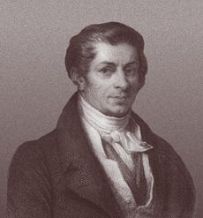
Jean-Baptiste Say
(1767-1832)

Slide 34
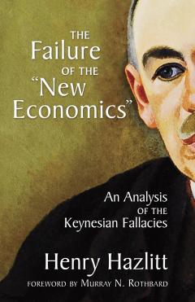

Slide 35
Henry Hazlitt The Failure of New Economics
Chapitre III Keynes vs. Say’s law
« It is important to realize, to begin with, as Mises has pointed out, that what is called Say's Law was not originally designed as an integral part of classical economics but as a preliminary—as a refutation of a fallacy that long preceded the development of economics as a recognized special branch of knowledge. Whenever business was bad, the average merchant had two explanations at hand: the evil was caused by a scarcity of money and by general overproduction. Adam Smith, in a famous passage in The Wealth of Nations ? exploded the first of these myths. Say devoted himself to a refutation of the second. »

Slide 36
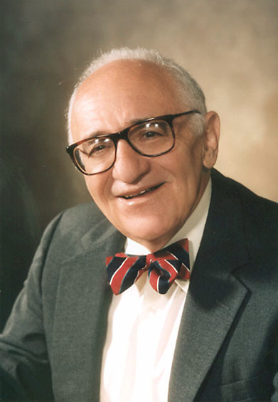
Murray Rothbard
(1926-1995)

Slide 37
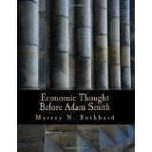
Rothbard
History of Economic Thought

Slide 38
Murray Rothbard, History of Economic Thought
Tome 1 – chapitre 12 The founding father of moderne économics: Richard Cantillon, p.345.
« Most people, economists and laymen alike think that economics sprang fullblown, so to speak, from the head of Adam Smith in the late eighteen century. What has become known as the first or « classical » period of modern economic thought then developped, out of Smith, through David Ricardo including an aggregative approach, and a cost-of-roduction, or even a labour theory of value. »

Slide 39
Murray Rothbard, History of Economic Thought
Tome 1 – chapitre 12 The founding father of moderne économics: Richard Cantillon, p.345.
« We now know, however, that this account is flatly incorrect. For moderne economic thought, i.e. analysis centring on explaining Nations, not in Britain but in France. More significantly, the French writers, despite their diversity, must be set down not as pre-Ricardian but as proto-Austrian, that is, as forerunners of the individualistic, micro, deductive, and subjective value approach that originated in Vienna in the 1870s . »

Slide 40

Université de Santiago du Chili
Fondée en 1842
Chaire d’économie politique créée en 1855
pour Courcelle-Seneuil

Slide 41
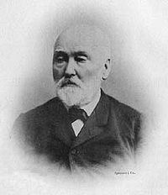
Jean-Gustave Courcelle-Seneuil
(1813-1892)

Slide 42
Les effets de la libération des banques au Chili par Courcelle-Seneuil en 1860
Multiplication des banques d’émission (de 10 on passe à 24)
Concurrence et réduction de la concentration
Rentabilité des établissements bancaires
Baisse naturelle des taux d’intérêt
La croissance annuelle du PIB entre 1860 et 1898 a été de 2.1%, ce qui est un niveau très élevée pour l’époque (les autres pays d’Amérique du Sud n’atteignirent pas ce niveau)

Slide 43
Courcelle-Seneuil et le capital immatériel
(annonce la théorie des choix publics)
« le mandarinat français se divise naturellement en cinq grandes hiérarchies, savoir : 1° judiciaire ; 2° administrative; 3° militaire; 4° cléricale; 5° enseignante. Les quatre premières hiérarchies ont en quelque sorte leurs racines dans la cinquième, chargée spécialement de la conservation et la propagation de l’esprit mandarin ».
J .-G. Courcelle-Seneuil, « Étude sur le mandarinat français » in La Société moderne, Paris, Guillaumin, 1892, p. 370.
Cité par Michel Leter in Lettre à Luc Ferry sur la liberté des universités, Les Belles Lettres, 2004.

Slide 44
Jean-Gustave Courcelle-Seneuil « Réorganisation de l'instruction publique », Journal des économistes, novembre 1864, p. 170, repris dans La Société moderne, p. 456-457, cité par Michel Leter in
Lettre à Luc Ferry sur la liberté des universités, Les Belles Lettres, 2004.
« L'héritage de la Révolution était tombé aux mains d'un homme dont les idées étaient aussi simples que sa volonté était forte. Sa politique consistait à rétablir toutes celles des institutions de l'ancien régime, qui ne pouvaient gêner le pouvoir absolu, en maintenant la paix entre les particuliers et les partis. Pour lui, la solution des problèmes sociaux n'était jamais difficile : il avait conçu nettement un idéal fort simple, l'organisation d'un régiment ce fut le type qu'il appliqua à l'organisation du clergé, du pouvoir judiciaire, de l'administration et du corps enseignant. Il fut décrété que l'instruction littéraire serait donnée par des fonctionnaires du gouvernement, qui fonderaient et dirigeraient des établissements semblables aux collèges de jésuites, où l'enseignement, payé par quelques familles, serait gratuit pour d'autres, et dans lesquels les élèves casernés se lèveraient, iraient aux études, aux récréations,

Slide 45
aux classes, aux repas et au lit, en rang et en ordre, au son du tambour, sous la direction et la tutelle de surveillants investis d'un grand pouvoir disciplinaire.
Quant au cours d'étude, il ne fut pas l'objet d'une longue délibération : il se borna d'abord au latin et aux mathématiques ; bientôt on revint simplement à 1' Ancien Régime : latin d'abord et mythologie, histoire des batailles, révolutions et grands crimes des peuples anciens, sans géographie : tel fut le fonds [sic] de l'enseignement. Le personnel des lycées était tout prêt ; il se composait tout naturellement des professeurs survivants des anciens collèges. Ainsi se trouva constitué un corps de fonctionnaires qu'on appela université, et auquel on conféra le monopole de l'enseignement, en même temps qu'on exigeait des candidats à certaines fonctions la preuve qu'ils avaient obtenu les grades universitaires.
C'est ce qu'on appela emphatiquement la restauration des études. On était simplement revenu à l'ancien régime, moins l'indépendance universitaire, moins l'enseignement donné par le clergé séculier et régulier, moins la foi dans les lettres.

Slide 46
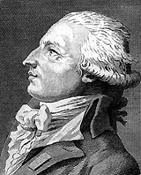
Antoine Destutt de Tracy
(1754-1836)

Slide 47
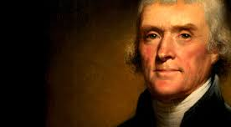
Thomas Jefferson
(1743-1826)

Slide 48


Slide 49
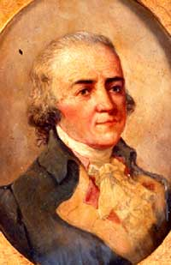
Pierre-Samuel Dupont de Nemours
(1739-1817)

